Slide 1
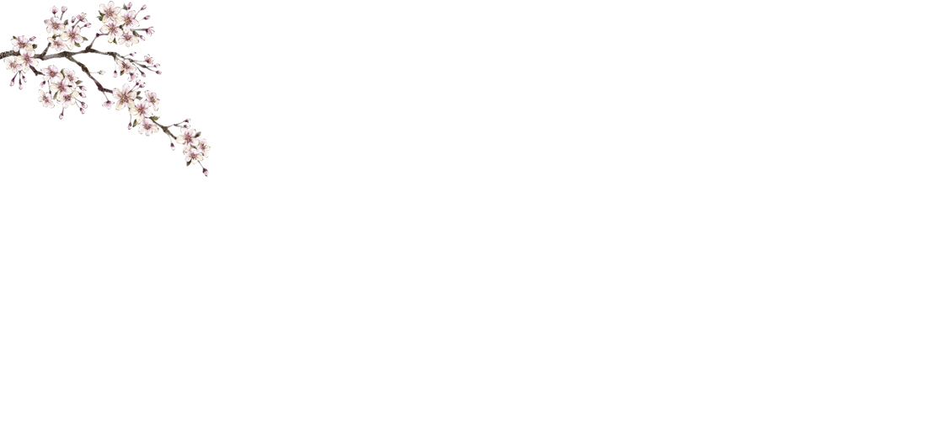

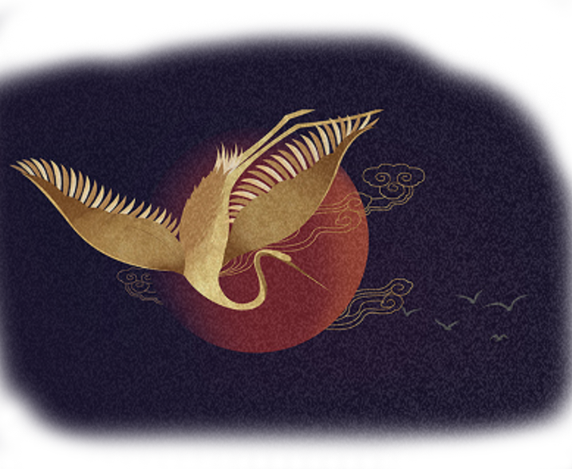
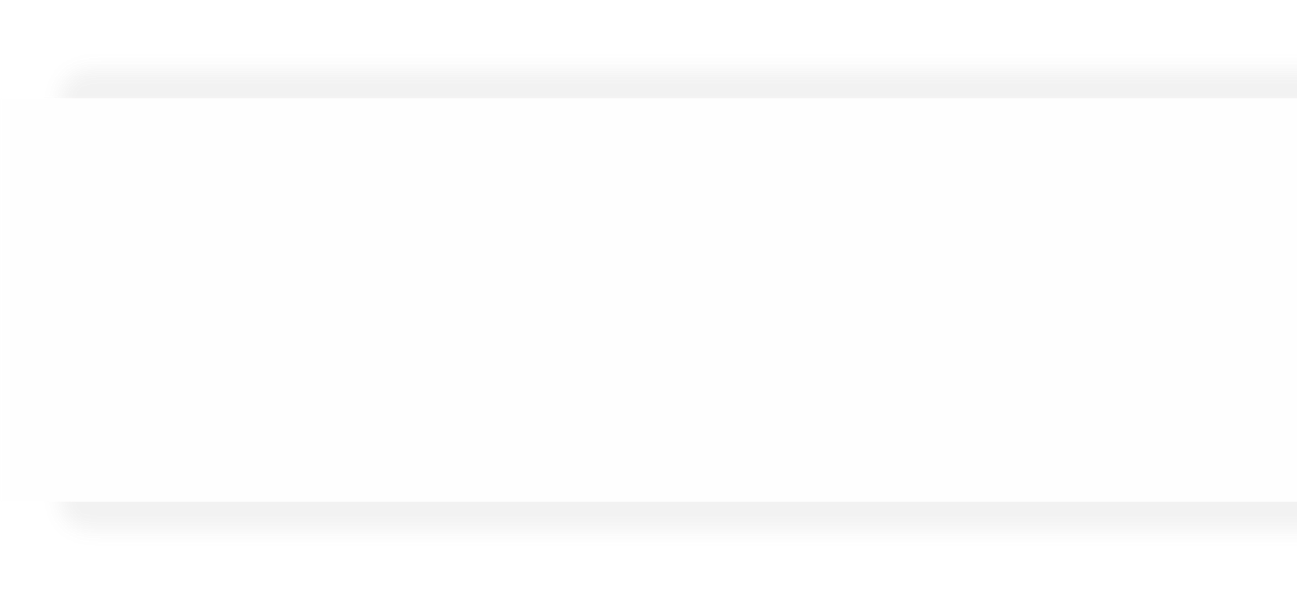
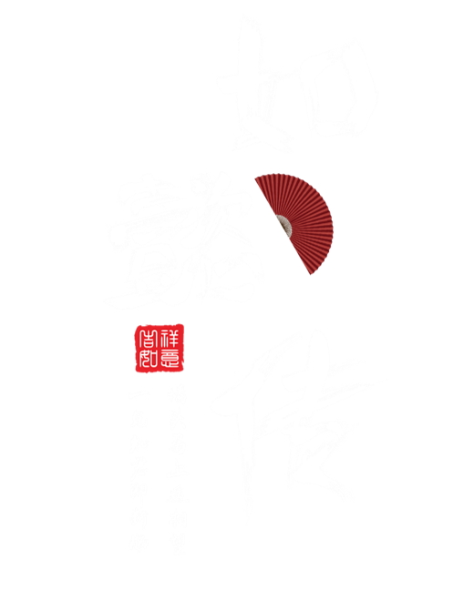

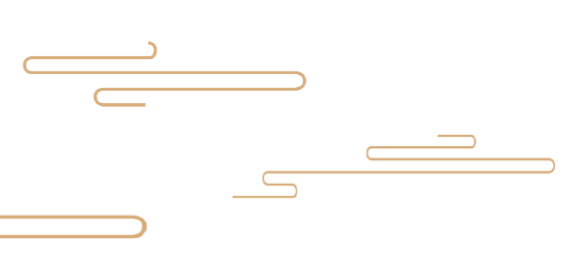


Slide 2

第一章 添加标题
第二章 添加标题
第三章 添加标题
第四章 添加标题
目录

Slide 3
第一章
添加您的标题

Slide 4

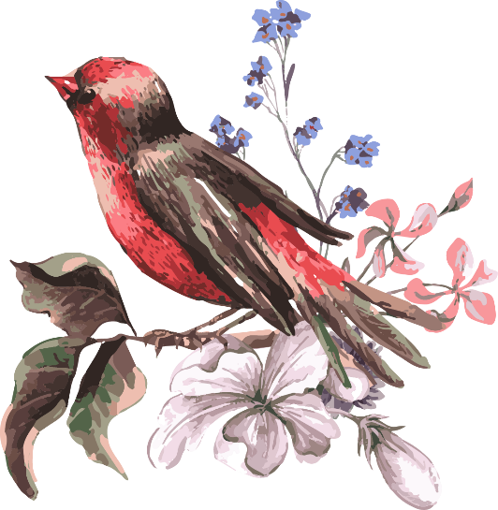
庭院深深深几许？云窗雾阁常扃。柳梢梅萼渐分明。春归秣陵树，人老建康城。
感月吟风多少事，如今老去无成。谁怜憔悴更凋零。试灯无意思，踏雪没心情。
庭院深深深几许？云窗雾阁常扃。柳梢梅萼渐分明。春归秣陵树，人老建康城。
感月吟风多少事，如今老去无成。谁怜憔悴更凋零。试灯无意思，踏雪没心情。

Slide 5
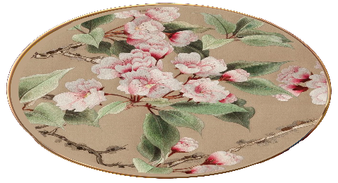
庭院深深深几许？云窗雾阁常扃。柳梢梅萼渐分明。春归秣陵树，人老建康城。
感月吟风多少事，如今老去无成。谁怜憔悴更凋零。试灯无意思，踏雪没心情。
庭院深深深几许？云窗雾阁常扃。柳梢梅萼渐分明。春归秣陵树，人老建康城。
感月吟风多少事，如今老去无成。谁怜憔悴更凋零。试灯无意思，踏雪没心情。
庭院深深深几许？云窗雾阁常扃。柳梢梅萼渐分明。春归秣陵树，人老建康城。
感月吟风多少事，如今老去无成。谁怜憔悴更凋零。试灯无意思，踏雪没心情。

Slide 6
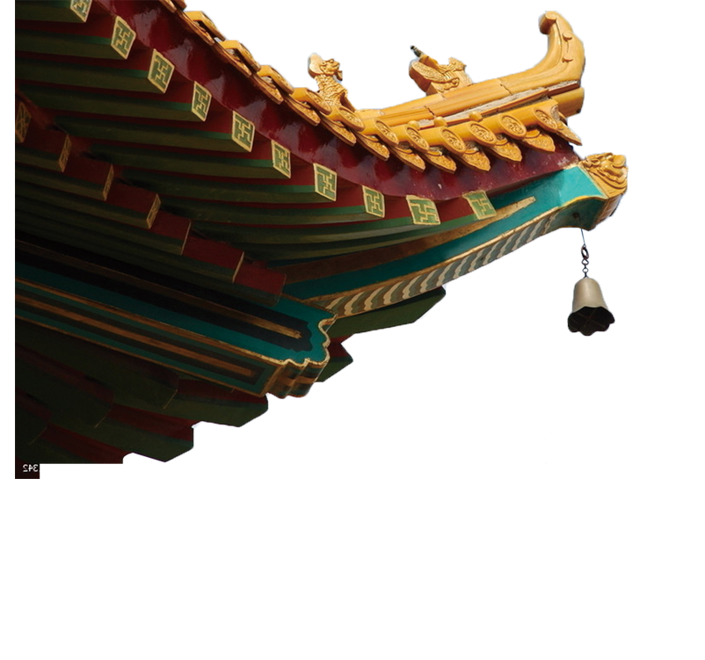

庭院深深深几许？云窗雾阁常扃。柳梢梅萼渐分明。春归秣陵树，人老建康城。感月吟风多少事，如今老去无成。谁怜憔悴更凋零。试灯无意思，踏雪没心情。
庭院深深深几许？云窗雾阁常扃。柳梢梅萼渐分明。春归秣陵树，人老建康城。感月吟风多少事，如今老去无成。谁怜憔悴更凋零。试灯无意思，踏雪没心情。
庭院深深深几许？云窗雾阁常扃。柳梢梅萼渐分明。春归秣陵树，人老建康城。感月吟风多少事，如今老去无成。谁怜憔悴更凋零。试灯无意思，踏雪没心情。

Slide 7

庭院深深深几许？云窗雾阁常扃。柳梢梅萼渐分明。春归秣陵树，人老建康城。感月吟风多少事，如今老去无成。谁怜憔悴更凋零。试灯无意思，踏雪没心情。
庭院深深深几许？云窗雾阁常扃。柳梢梅萼渐分明。春归秣陵树，人老建康城。感月吟风多少事，如今老去无成。谁怜憔悴更凋零。试灯无意思，踏雪没心情。

Slide 8
第二章
添加您的标题

Slide 9

庭院深深深几许？云窗雾阁常扃。柳梢梅萼渐分明。春归秣陵树，人老建康城。感月吟风多少事，如今老去无成。谁怜憔悴更凋零。试灯无意思，踏雪没心情。
庭院深深深几许？云窗雾阁常扃。柳梢梅萼渐分明。春归秣陵树，人老建康城。感月吟风多少事，如今老去无成。谁怜憔悴更凋零。试灯无意思，踏雪没心情。

Slide 10
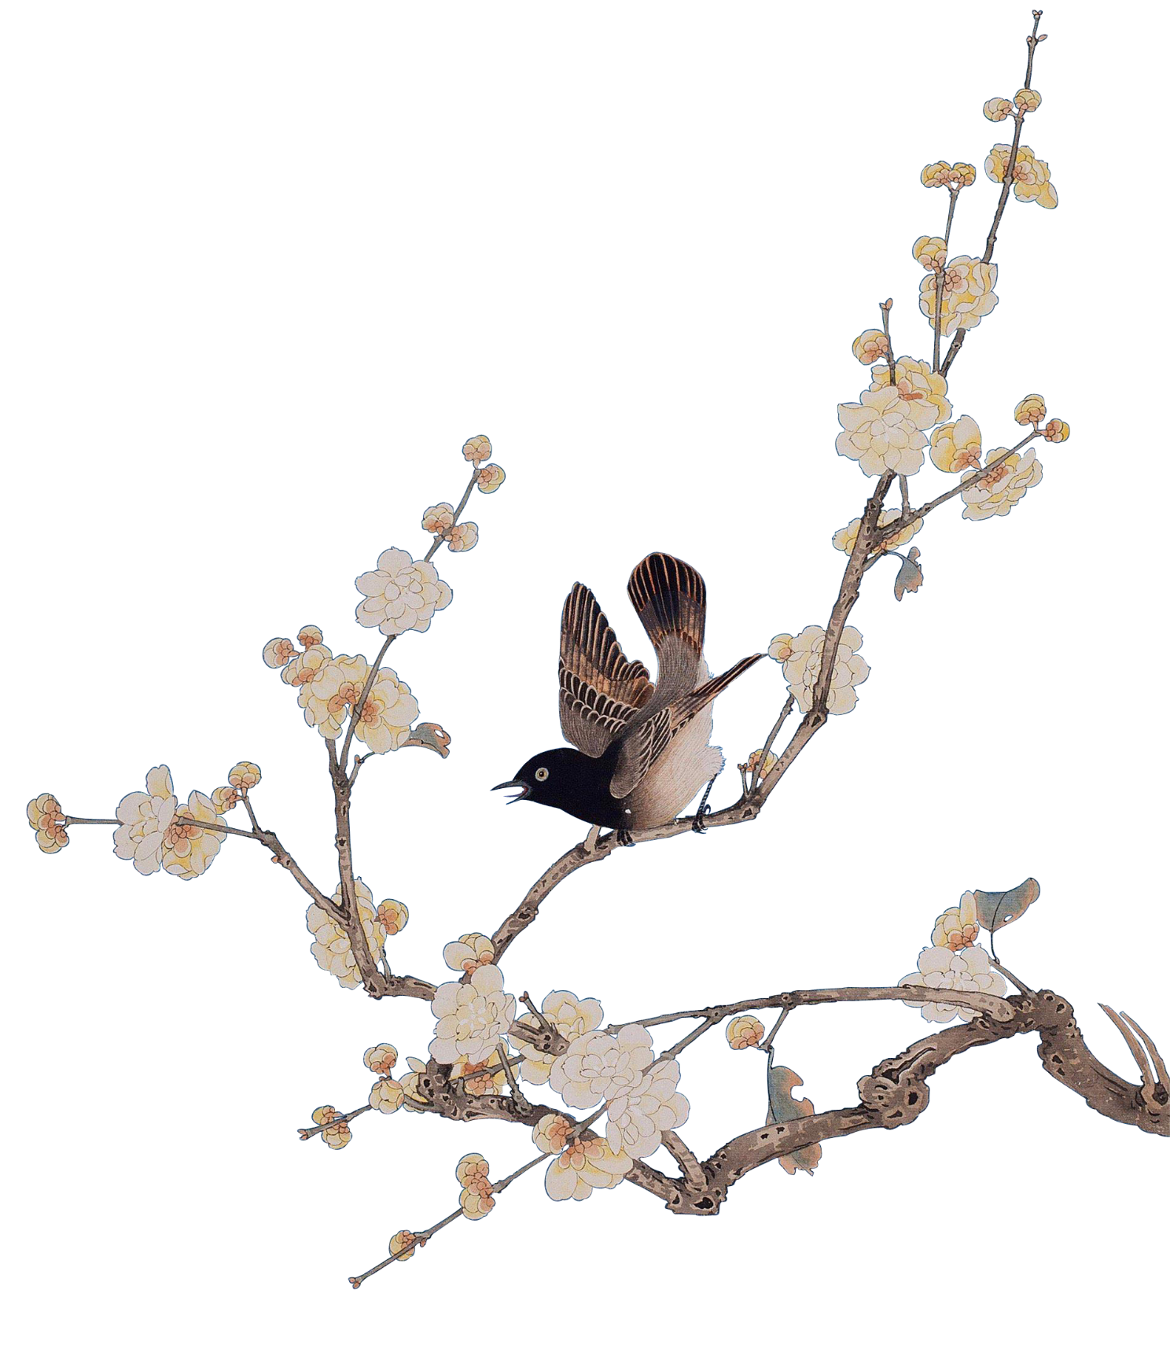
庭院深深深几许？云窗雾阁常扃。柳梢梅萼渐分明。春归秣陵树，人老建康城。感月吟风多少事，如今老去无成。谁怜憔悴更凋零。试灯无意思，踏雪没心情。

Slide 11

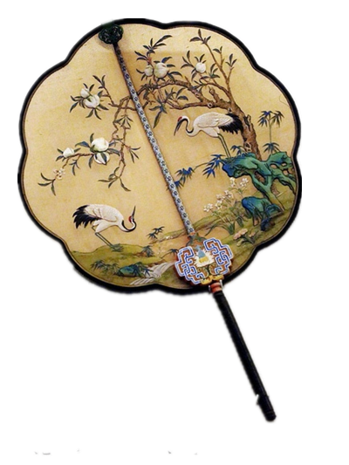
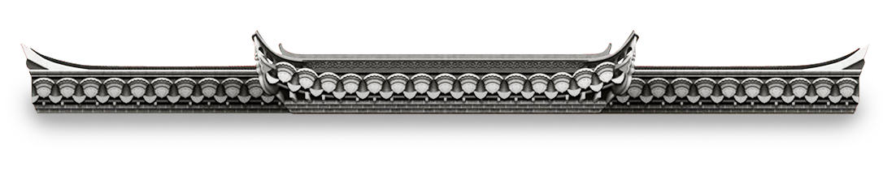
庭院深深深几许？云窗雾阁常扃。柳梢梅萼渐分明。春归秣陵树，人老建康城。感月吟风多少事，如今老去无成。谁怜憔悴更凋零。试灯无意思，踏雪没心情。
庭院深深深几许？云窗雾阁常扃。柳梢梅萼渐分明。春归秣陵树，人老建康城。感月吟风多少事，如今老去无成。谁怜憔悴更凋零。试灯无意思，踏雪没心情。

Slide 12


庭院深深深几许？云窗雾阁常扃。柳梢梅萼渐分明。春归秣陵树，人老建康城。感月吟风多少事，如今老去无成。谁怜憔悴更凋零。试灯无意思，踏雪没心情。

Slide 13
第三章
添加您的标题

Slide 14


庭院深深深几许？云窗雾阁常扃。柳梢梅萼渐分明。春归秣陵树，人老建康城。感月吟风多少事，如今老去无成。谁怜憔悴更凋零。试灯无意思，踏雪没心情。
庭院深深深几许？云窗雾阁常扃。柳梢梅萼渐分明。春归秣陵树，人老建康城。感月吟风多少事，如今老去无成。谁怜憔悴更凋零。试灯无意思，踏雪没心情。

Slide 15
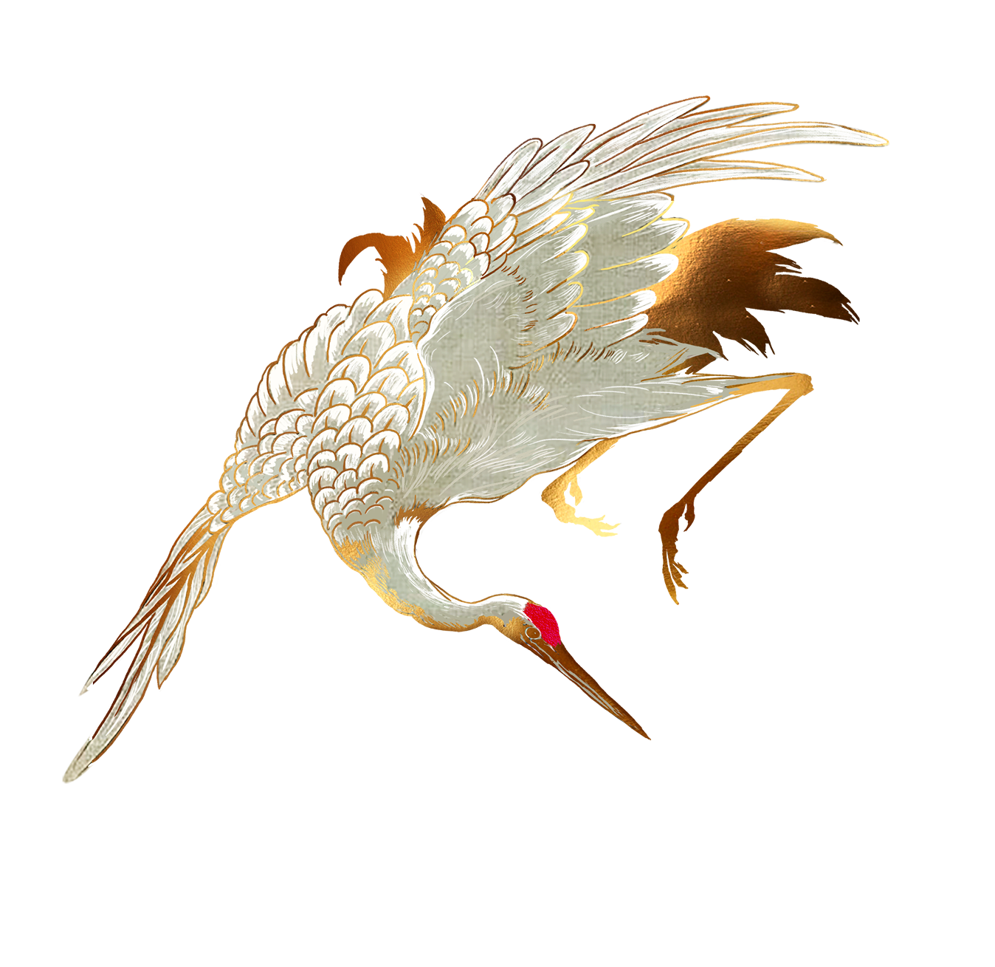

庭院深深深几许？云窗雾阁常扃。柳梢梅萼渐分明。春归秣陵树，人老建康城。感月吟风多少事，如今老去无成。谁怜憔悴更凋零。试灯无意思，踏雪没心情。
庭院深深深几许？云窗雾阁常扃。柳梢梅萼渐分明。春归秣陵树，人老建康城。感月吟风多少事，如今老去无成。谁怜憔悴更凋零。试灯无意思，踏雪没心情。

Slide 16

庭院深深深几许？云窗雾阁常扃。柳梢梅萼渐分明。春归秣陵树，人老建康城。感月吟风多少事，如今老去无成。谁怜憔悴更凋零。试灯无意思，踏雪没心情。
庭院深深深几许？云窗雾阁常扃。柳梢梅萼渐分明。春归秣陵树，人老建康城。感月吟风多少事，如今老去无成。谁怜憔悴更凋零。试灯无意思，踏雪没心情。

Slide 17
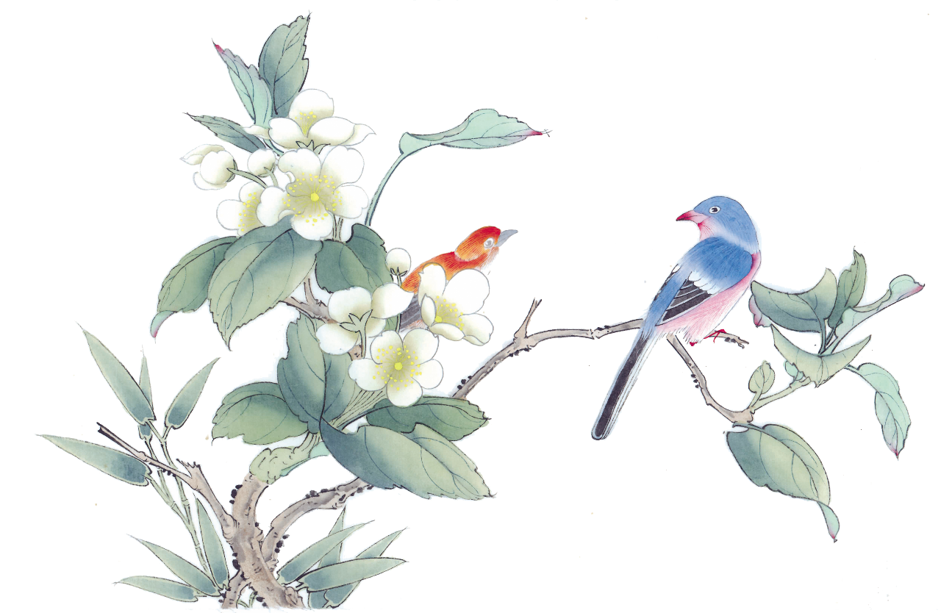
庭院深深深几许？云窗雾阁常扃。柳梢梅萼渐分明。春归秣陵树，人老建康城。感月吟风多少事，如今老去无成。谁怜憔悴更凋零。试灯无意思，踏雪没心情。
庭院深深深几许？云窗雾阁常扃。柳梢梅萼渐分明。春归秣陵树，人老建康城。感月吟风多少事，如今老去无成。谁怜憔悴更凋零。试灯无意思，踏雪没心情。
庭院深深深几许？云窗雾阁常扃。柳梢梅萼渐分明。春归秣陵树，人老建康城。感月吟风多少事，如今老去无成。谁怜憔悴更凋零。试灯无意思，踏雪没心情。

Slide 18
第四章
添加您的标题

Slide 19
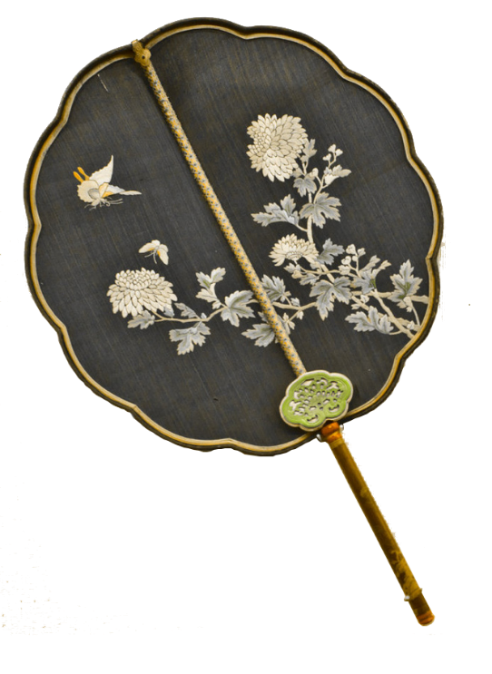

庭院深深深几许？云窗雾阁常扃。柳梢梅萼渐分明。春归秣陵树，人老建康城。感月吟风多少事，如今老去无成。谁怜憔悴更凋零。试灯无意思，踏雪没心情。
庭院深深深几许？云窗雾阁常扃。柳梢梅萼渐分明。春归秣陵树，人老建康城。感月吟风多少事，如今老去无成。谁怜憔悴更凋零。试灯无意思，踏雪没心情。
庭院深深深几许？云窗雾阁常扃。柳梢梅萼渐分明。春归秣陵树，人老建康城。感月吟风多少事，如今老去无成。谁怜憔悴更凋零。试灯无意思，踏雪没心情。

Slide 20

庭院深深深几许？云窗雾阁常扃。柳梢梅萼渐分明。春归秣陵树，人老建康城。感月吟风多少事，如今老去无成。谁怜憔悴更凋零。试灯无意思，踏雪没心情。
庭院深深深几许？云窗雾阁常扃。柳梢梅萼渐分明。春归秣陵树，人老建康城。感月吟风多少事，如今老去无成。谁怜憔悴更凋零。试灯无意思，踏雪没心情。

Slide 21

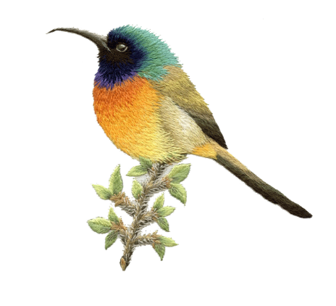
传
统
庭院深深深几许？云窗雾阁常扃。柳梢梅萼渐分明。春归秣陵树，人老建康城。感月吟风多少事，如今老去无成。谁怜憔悴更凋零。试灯无意思，踏雪没心情。
庭院深深深几许？云窗雾阁常扃。柳梢梅萼渐分明。春归秣陵树，人老建康城。感月吟风多少事，如今老去无成。谁怜憔悴更凋零。试灯无意思，踏雪没心情。
文
化

Slide 22

庭院深深深几许？云窗雾阁常扃。柳梢梅萼渐分明。春归秣陵树，人老建康城。感月吟风多少事，如今老去无成。谁怜憔悴更凋零。试灯无意思，踏雪没心情。

Slide 23

庭院深深深几许？云窗雾阁常扃。柳梢梅萼渐分明。春归秣陵树，人老建康城。感月吟风多少事，如今老去无成。谁怜憔悴更凋零。试灯无意思，踏雪没心情。

